Slide 1

Quelle place pour la temporalité historienne au sein de la pensée historienne ?
Gaël Pirard et Jean-Louis Jadoulle
Unité de recherche en didactique et formation des enseignants (DIDACTIfen, Université de Liège, Belgique)
Institut d’été sur la pensée historique
Musée canadien de la guerre
Gatineau, 17 juillet 2019

Slide 2
Plan de la présentation
Introduction
Analyse de quatre modèles de la pensée historienne
  Modèle proposé par Nicole Lautier
  Modèle proposé par Sam Wineburg
  Modèle proposé par Robert Martineau
  Modèle proposé par Peter Seixas
Quelle place pour la temporalité historienne au sein de la pensée historienne ?

Slide 3
Introduction
Réflexion menée depuis deux ans et demi dans le cadre d’une thèse de doctorat (Uliège ; promoteur : Jean-Louis Jadoulle)
Question centrale de la thèse : quel dispositif (chronologique ou thématique) favorise le mieux la maitrise de la temporalité historienne chez des élèves de 3ème secondaire de l’enseignement qualifiant (+-14-16 ans)?
Intérêt dans le cadre de cet institut d’été:
  s’interroger sur la place accordée au temps historien dans les modèles de la pensée historienne conçus par quatre didacticiens (dont Peter Seixas)
  s’interroger sur l’utilisation des dimensions du temps historien dans la pensée historienne en général

Slide 4
Analyse de quatre modèles de la pensée historienne
Une question nous guidera dans l’analyse de ces quatre modèles:
quelle place pour le temps historien ?

Slide 5
Analyse du modèle de Nicole Lautier (1997)
La pensée historienne est animée par quatre opérations centrales :
  La critique des sources
  La périodisation
  Le contrôle du raisonnement analogique
  La construction d’ « entités historiques »
  Nicole Lautier situe le temps historien dans l’opération liée à la périodisation

Slide 6
Analyse du modèle de Nicole Lautier (1997)
  La périodisation
  Nicole Lautier valorise la périodisation comme activité par rapport à la périodisation comme produit.
  Pour construire des périodes, l’historien pratique une série d’opérations de rationalisation liées au temps historien :
    Les opérations de cosériation (organiser les événements selon des séries, des successions de rythmes différents)
    L’historien reconnait la multiplicité des temps >< temps unique.
    Les opérations de simultanéité
    Les opérations de changement
    Les opérations de continuité
    Les opérations de rupture

Slide 7
Analyse du modèle de Sam Wineburg (2001)
Le « présentisme » >< penser d’une manière historienne
Apprendre à penser d’une manière historienne à l’aide de trois heuristiques :
  Sourcing: prendre en compte la source du document et tous les paramètres y attenant.
  Corroboration: comparer les informations avant d’interpréter.
  Contextualisation: fournir un contexte spatio-temporel à la situation historique étudiée.
  Sam Wineburg situe le temps historien dans l’heuristique liée à la contextualisation

Slide 8
Analyse du modèle de Sam Wineburg (2001)
  Contextualisation
  Pour contextualiser, il faut :
  Ordonner les événements dans une chronologie
  Comprendre leur enchainement
  Déceler les causes/conséquences

Slide 9
Analyse du modèle de Sam Wineburg (2001)
  Lire comme un historien :
  Se poser des questions
  Conserver le caractère complexe de la situation proposée
  Prendre du recul par rapport aux informations fournies
  Rester nuancé
  Ne pas se contenter d’une lecture linéaire (nombreux aller-retours entre les documents, les questions, les hypothèses)

Slide 10
Analyse du modèle de Robert Martineau (2010)
L’ « intelligence historienne » est composée de quatre aspects:
  L’attitude des historiens
  La méthode historienne
  Le langage de l’histoire
  Le produit de l’histoire

Slide 11
Analyse du modèle de Robert Martineau (2010)
  L’attitude des historiens : une « attitude de l’esprit » (Martineau, 2010, 33) ou une « disposition historienne de l’esprit » (Barzun & Quatt, 1992, 8)
  Elle conduit l’historien lors de chacune des opérations mentales mobilisées pour fournir une interprétation de la réalité étudiée.
  Robert Martineau regroupe ses manifestations en sept points :
  Une curiosité naturelle pour l’événement historique et tout ce qui l’entoure.
  Une volonté d’expliquer tous problèmes, institutions ou idées du présent en se servant du passé. L’historien veille à retourner aux origines, à établir des liens, des comparaisons entre la situation du présent et d’autres situations du passé.
  Un attachement aux « forces » qui régissent la dynamique de la société. Afin de les approcher, il va créer des outils et des concepts.

Slide 12
Analyse du modèle de Robert Martineau (2010)
  L’attitude des historiens
  Une tendance à déceler les continuités dans la société pour démontrer l’importance du passé dans le présent.
  Conscient que la société change en permanence, une fascination pour les problèmes relatifs au processus de changement social.
  Une certaine forme d’humilité afin de ne pas soumettre des interprétations trop rapides et non fondées et de cette manière rester le plus proche possible de la réalité.
  Une attention particulière au caractère unique de chaque situation étudiée.

Slide 13
Analyse du modèle de Robert Martineau (2010)
  La méthode historienne
  La méthode = « un ensemble de démarches raisonnées que suit l’esprit pour découvrir ou pour démontrer une vérité » (Martineau, 2010, p. 33).
  Chaque discipline a sa méthode.
  L’objectif de la méthode historienne : construire des interprétations proches des réalités sociales du passé.

Slide 14
Analyse du modèle de Robert Martineau (2010)
  La méthode historienne
  La méthode historienne est organisée en trois étapes selon Robert Martineau :
  Le questionnement : l’historien problématise son objet de recherche.
  Le raisonnement : situé au cœur de la méthode historienne, il s’agit de l’étape pendant laquelle l’historien « construit l’histoire ». Il formule des hypothèses, il cherche des sources d’informations, il les critique, il les recueille et les organise.
  L’explication : l’historien propose une interprétation et des conclusions.

Slide 15
Analyse du modèle de Robert Martineau (2010)
  La méthode historienne
  Au stade du raisonnement, l’historien mobilise des opérations intellectuelles sollicitant les ressorts du raisonnement analytique.
  Il les classe en deux catégories :
  Les opérations dites « techniques » : elles sont liées à la recherche de documents, à la critique de sources, au dépouillement d’archives, à la réalisation de fiches de données, …
  Les opérations liées à la perspective temporelle : elles sont liées au temps historien et permettent d’expliquer ce qui s’est passé en ciblant les causes, les conséquences, le contexte, …

Slide 16
Analyse du modèle de Robert Martineau
(2010)
  La méthode historienne
  Les opérations liées à la perspective temporelle dans le raisonnement historien :
  L’occurrence : interpelle les circonstances d’un événement ou d’une situation historique.
  L’incidence : interroge les conséquences d’un événement ou d’une situation historique.
  Le changement : interroge les modifications d’une société (ou de certains de ses aspects) dans la durée.
  La continuité : interroge la continuité entre plusieurs situations historiques d’époques différentes.
  La causalité : interroge les causes d’un événement ou d’une situation historique
  L’empathie historique : la capacité « de se mettre dans la peau d’un autre ». Questionne l’influence des contextes géographiques et historiques sur les sociétés ou les situations historiques.
  La chronologie : interroge la datation, la situation et la mise en ordre chronologique des faits dans la durée.

Slide 17
Analyse du modèle de Robert Martineau (2010)
  La méthode historienne
  La synchronie : interpelle la comparaison de sociétés ou de situations historiques appartenant à une même époque.
  La diachronie : questionne les liens entre deux ou plusieurs sociétés ou situations historiques d’époques différentes.
  La périodisation : invite à découper des laps de temps dotés d’une unité suffisante pour qu’on puisse les différencier d’autres unités temporelles situées avant ou après, sur la base de la conscience d’une rupture.
  La différence : interpelle les différences entre les sociétés ou les situations historiques d’époques différentes.
  Le jeu des forces sociales : questionne l’interaction des facteurs de société (économie, politique, culture) dans une situation historique.
  Le jugement moral : interroge l’évolution des sociétés ou des situations historiques du passé en fonction d’un critère ou d’une valeur (progrès, déclin, civilisation, …)

Slide 18
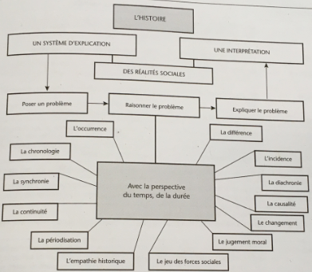
La méthode historique et les opérations intellectuelles de la perspective du temps
Tableau inspiré de R. Martineau (2000). « La pensée historique, une alternative précieuse pour l’éducation du citoyen ». Dans R. Pallascio et L. Lafortune, Pour une pensée réflexive en éducation. Québec. Presses de l’Université du Québec, p. 281-310.

Slide 19
Analyse du modèle de Robert Martineau (2010)
  Le langage de l’histoire
  Constituant un cadre de référence, ce langage permet de donner sens aux situations historiques en utilisant un vocabulaire partagé par la communauté des historiens.
  Il peut s’agir de noms, de dates, de lieux ou encore de concepts construits et débattus par les historiens.

Slide 20
Analyse du modèle de Robert Martineau (2010)
  Le produit de l’histoire
  L’attitude historienne, la méthode historienne et le langage de l’historien ne peuvent pas se concrétiser sans l’élaboration d’un récit historique, le plus souvent sous une forme narrative, qui représente le produit fini du travail de l’historien

Slide 21
Analyse du modèle de Robert Martineau (2010)
  Le temps historien dans le modèle de Robert Martineau
  Temps historien intervient dans les manifestations de l’attitude de l’historien :
  Une volonté d’expliquer tous problèmes, institutions ou idées du présent en se servant du passé. L’historien veille à retourner aux origines, à établir des liens, des comparaisons entre la situation du présent et d’autres situations du passé.
  Une tendance à déceler les continuités dans la société pour démontrer l’importance du passé dans le présent.
  Conscient que la société change en permanence, une fascination pour les problèmes relatifs au processus de changement social.

Slide 22
Analyse du modèle de Robert Martineau (2010)
  Le temps historien dans le modèle de Robert Martineau
  Temps historien intervient dans les manifestations de l’attitude de l’historien :
  Une certaine forme d’humilité afin de ne pas soumettre des interprétations trop rapides et non fondées et, de cette manière, rester le plus proche possible de la réalité
  (// empathie historique).
  Une attention particulière au caractère unique de chaque situation étudiée (prise en compte de l’irréductibilité du temps).

Slide 23
Analyse du modèle de Robert Martineau (2010)
  Le temps historien dans le modèle de Robert Martineau
  Temps historien intervient aussi dans la méthode de l’historien sous la forme d’opérations intellectuelles liées à la perspective temporelle. :
    Ces opérations sont mobilisées dans l’étape du « raisonnement ».
    Quid de la mobilisation de ces opérations dans l’étape 1 (le questionnement) et 3 (l’explication) ?
  Temps historien n’est pas développé de manière précise lorsqu’il s’agit du langage de l’histoire et du produit de l’histoire.

Slide 24
Analyse du modèle de Peter Seixas (2013)
  La pensée historique
  « La pensée historique est le processus créatif des historiens pour interpréter les faits du passé, puis pour rédiger les récits qui composent l’histoire »
  Six concepts :
    La pertinence historique
    Les sources
    La continuité et le changement
    Les causes et les conséquences
    La perspective historique
    La dimension éthique

Slide 25
Analyse du modèle de Peter Seixas (2013)
  La pensée historique
  D’un point de vue épistémologique, pour approcher de son objet d’étude, l’historien mobilise des stratégies inhérentes à six concepts qu’il définit.
  D’un point de vue pédagogique, Peter Seixas propose des démarches pour que l’élève apprenne ces stratégies et donc les compétences propres à l’historien.
  Bien qu’omniprésent, le temps historien n’est pas situé de manière explicite dans ces concepts par Peter Seixas. → Quelle place ? Quelles manifestations ?

Slide 26
Analyse du modèle de Peter Seixas (2013)
  La pertinence historique
  La pertinence historique varie dans le temps et selon les groupes
  Déterminer la pertinence historique en évaluant un événement selon deux critères:
    L’importance des conséquences (changements)
    Leur caractère révélateur : expliquent-ils des problèmes de la vie contemporaine ?
    → influence du temps présent
  La dimension temporelle est donc bien agissante dans cette opération intellectuelle.

Slide 27
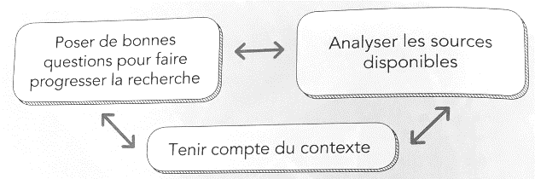
Analyse du modèle de Peter Seixas (2013)
  Les sources
  L’histoire est l’interprétation des sources

Slide 28
Analyse du modèle de Peter Seixas (2013)
  Les sources
  Dimension temporelle réside dans l’opération de remise en contexte des documents et de leurs auteurs :
  « L’enquête sur une source, avant même son analyse, commence souvent par déterminer qui l’a créée et quand elle a été créée. Cela implique aussi de déduire de la source les intentions, les valeurs et la vision du monde de l’auteur, qu’elles soient conscientes ou non.
  Une source devrait être analysée selon le contexte de son cadre historique, soit les conditions et la vision du monde les plus répandues à l’époque ». (Seixas & Morton, 2013, p. 10).

Slide 29

Analyse du modèle de Peter Seixas (2013)
  La continuité et le changement
    La simultanéité de la continuité et du changement
    La recherche de changements et de continuités est la preuve d’un raisonnement historique sophistiqué et permet de relier le présent au passé
    Les notions de progrès et régression évaluent le changement dans le temps
      →cette évaluation varie en fonction du temps et en fonction du groupe

Slide 30
Analyse du modèle de Peter Seixas (2013)
  La continuité et le changement
  Ce concept implique la mobilisation de plusieurs opérations liées au temps historien:
    Établir une chronologie:
      la succession d’événements (les dates ne doivent pas être un but mais un moyen d’étude de l’histoire)
    Cerner les différents rythmes du temps:
      le changement est un processus aux parcours et aux rythmes variables
    Cerner les moments décisifs (ou ruptures)
      un moment décisif est l’instant où le processus de changement modifie sa direction ou son rythme
    Établir une Périodisation:
      organise notre compréhension de la continuité et du changement

Slide 31
Analyse du modèle de Peter Seixas (2013)
  Les causes et les conséquences
  Le changement est apporté par de multiples causes et entraine de multiples conséquences
  Ce concept implique la mobilisation de plusieurs opérations liées au temps historien:
      Repérer les causes et les conséquences d’un événement historique
      Contextualiser pour dégager les conditions sociales, politiques, économiques et culturelles
      Faire preuve d’empathie historienne pour cerner les actions humaines
      Manipuler les durées pour distinguer les niveaux des causes/conséquences (court ou long terme)

Slide 32
Analyse du modèle de Peter Seixas (2013)
  La perspective historique : « essayer de considérer les choses comme les gens de l’époque et dans des contextes très éloignés de ceux de la vie actuelle »
  Ce concept implique la mobilisation de plusieurs opérations liées au temps historien:
      Repérer les changements pour cerner les différences entre les visions du monde à différentes époques
      Contextualiser afin d’éviter le présentisme (cfr Sam Wineburg)
      Faire preuve d’empathie historienne pour cerner la perspective des acteurs historiques
      Repérer les simultanéités pour cerner la diversité de perspective d’acteurs historiques d’une même époque

Slide 33
Analyse du modèle de Peter Seixas (2013)
  La dimension éthique : « comment l’histoire peut-elle nous aider à vivre notre présent? »
  Ce concept implique la mobilisation de plusieurs opérations liées au temps historien:
    Repérer des changements
    Contextualiser (éviter le présentisme)
    Faire preuve d’empathie historienne
    Repérer des conséquences

Slide 34
Analyse du modèle de Peter Seixas (2013)
  Conclusion : Le temps historien apparait dans chacun des six concepts:
  Les opérations intellectuelles relatives au temps concernent prioritairement la recherche de :
    Causalités/conséquences
    Changements/continuités
  D’autres opérations liées au temps sont également présentes :
    La contextualisation (dont le rejet du « présentisme »)
    L’empathie historienne
    La chronologie
    La mise en évidence de simultanéités
    La durée
    Les rythmes
    La périodisation
    Les ruptures

Slide 35
 | Nicole Lautier | Sam Wineburg | Robert Martineau | Peter Seixas
Modèle de la pensée historienne | - La critique des sources - La périodisation - Le contrôle du raisonnement analogique - La construction d’ « entités historiques » | - Sourcing - Corroboration - Contextualisation | - L’attitude des historiens - La méthode historienne - Le langage de l’histoire - Le produit de l’histoire | - La pertinence historique - Les sources - La continuité et le changement - Les causes et les conséquences - La perspective historique - La dimension éthique
La situation du temps historien dans le modèle | Dans l’opération de périodisation | Dans l’heuristique liée à la contextualisation | Dans les manifestations de l’attitude de l’historien Dans l’étape du raisonnement de la méthode historienne | Dans chacun des six concepts (prioritairement dans causalités/conséquences et continuité/changement)
Place accordée au temps historien | Importante | Pas explicite | Importante | Omniprésente mais pas explicite

Slide 36
 | Nicole Lautier | Sam Wineburg | Robert Martineau | Peter Seixas
Les opérations du temps historien Légende: 4/4 3/4 2/4 1/4 | La cosériation (diachronie) | La chronologie | La chronologie | La chronologie
 | Le changement | / | Le changement/ la différence | Le changement
 | La continuité | / | La continuité | La continuité
 | La rupture | / | / | Les ruptures
 | La périodisation | / | La périodisation | La périodisation
 | / | Causes/conséquences | L’incidence/la causalité | Causalité/conséquences
 | La cosériation (rythmes) | / | Les rythmes | Les rythmes
 | La simultanéité | / | La synchronie | La simultanéité
 | / | / | L’empathie historienne | L’empathie historienne
 | / | La contextualisation | L’occurrence | La contextualisation
 | / | / | La durée | La durée
 | / | / | Le jugement moral | /
 | / | / | Le jeu des forces sociales | /

Slide 37
Quelle place pour la temporalité historienne dans la pensée historienne?
Après avoir parcouru ces quatre modèles, nous pouvons conclure que :
Chacun des didacticiens a construit son propre modèle de la pensée historienne.
Chacun des didacticiens situe le temps historien à un endroit différent dans son modèle.
Chacun des didacticiens définit un certain nombre d’opérations liées au temps historien:
4/4 : la chronologie
3/4 : le changement, la continuité, la périodisation, les causes, les conséquences, les rythmes, la synchronie, la contextualisation
2/4 : l’empathie historienne, la durée, les ruptures
1/4 : le jugement moral, le jeu des forces sociales

Slide 38
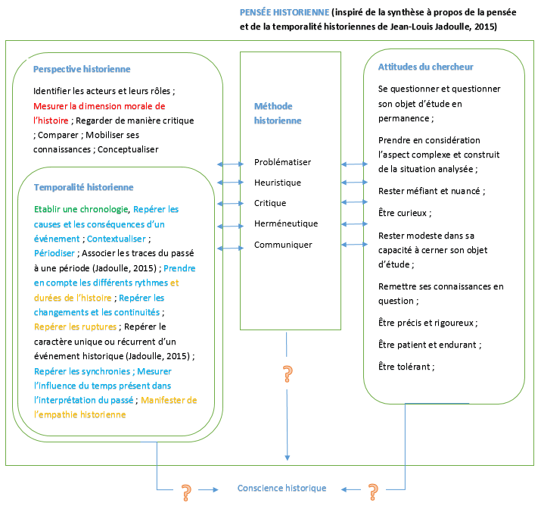

Slide 39
Qu’entend-on par maitriser la temporalité historienne ?
Il s’agit de maitriser une compétence (Roegiers, 2000), c’est-à-dire de maitriser un ensemble
de connaissances déclaratives (dates, faits, concepts)
de connaissances procédurales (contextualiser, périodiser, …)
et d’attitudes (être curieux, remettre ses connaissances en question, …)
afin de porter un regard spécifique, propre à l’historien, sur une situation passée ou présente.

Slide 40
Questions/discussions
Les dimensions de le temporalité historienne
Etablir une chronologie
Repérer les causes et les conséquences d’un événement
Contextualiser (dont éviter le présentisme)
Périodiser
Associer les traces du passé à une période (Jadoulle, 2015)
Prendre en compte les différentes durées et rythmes de l’histoire
Repérer les changements, les continuités, les ruptures
Repérer le caractère unique ou récurrent d’un événement historique (Jadoulle, 2015)
Repérer les synchronies
Faire preuve d’empathie historienne

Slide 41
Bibliographie
Jadoulle, J.-L. (2015). Faire apprendre l’histoire. Pratiques et fondements d’une « didactique de l’enquête » en classe du secondaire. Érasme : Namur.
Lautier, N. (1997). Enseigner l’histoire au lycée. A. Colin : Paris.
Martineau, R. (2010). Fondements et pratiques de l’enseignement de l’histoire à l’école: traité de didactique. Québec: Presses de l’Université du Québec.
Roegiers, X. (2000). Une pédagogie de l’intégration: compétences et intégration des acquis dans l’enseignement. Bruxelles: De Boeck Université.
Seixas, P. C. (2013). The big six: historical thinking concepts. Toronto: Nelson Education.
Seixas, P. C. (2013). The big six: historical thinking concepts. Toronto: Nelson Education.
Wineburg, S. S. (2001). Historical thinking and other unnatural acts: charting the future of teaching the past. Philadelphia: Temple University Press.

